Slide 1

Chào mừng quí thầy cô giáo
Về dự giờ lớp 8a5

Slide 2

Theo dõi video clip, hãy cho biết qua lời bài hát đã phản ánh đặc điểm gì của khí hậu nước ta?

Slide 3
Tiết 31.
Bài 4: KHÍ HẬU VIỆT NAM(tt)
2. SỰ PHÂN HÓA ĐA DẠNG CỦA KHÍ HẬU VIỆT NAM

Slide 4

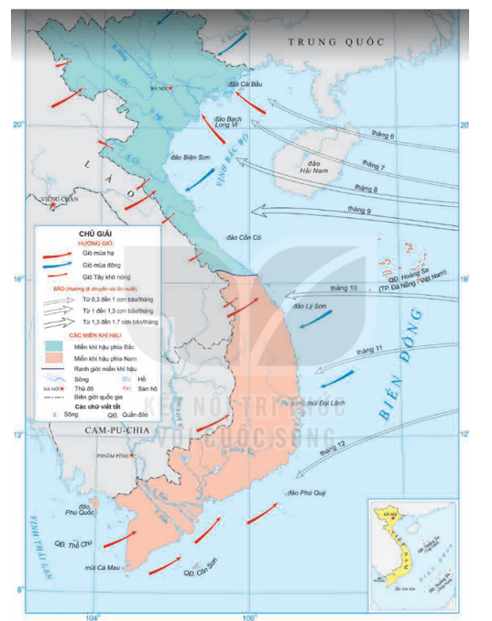

2. SỰ PHÂN HÓA ĐA DẠNG CỦA KHÍ HẬU VIỆT NAM
HOẠT ĐỘNG NHÓM (10 phút)
Quan sát hình 4.1, các hình ảnh và kênh chữ SGK
Phiếu học tập số 1
Nguyên nhân nào tạo nên sự phân hóa bắc – nam của khí hậu nước ta? Nêu biểu hiện của sự phân hoá đó?
Phiếu học tập số 2
Nguyên nhân nào tạo nên sự phân hóa đông - tây của khí hậu nước ta? Nêu biểu hiện của sự phân hóa đó?
Phiếu học tập số 3
Nguyên nhân nào tạo nên sự phân hóa theo độ cao của khí hậu nước ta? Nêu biểu hiện của sự phân hóa đó?
Hình 4.1. Bản đồ khí hậu Việt Nam

Slide 5





Slide 6

2. SỰ PHÂN HÓA ĐA DẠNG CỦA KHÍ HẬU VIỆT NAM
Hình 4.1. Bản đồ khí hậu Việt Nam

Slide 7
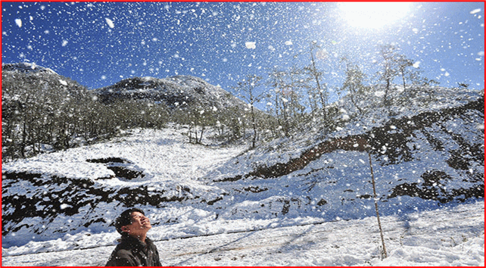










Tuyết rơi ở Sa Pa
Mùa khô ở TPHCM

Slide 8






Gửi nắng cho em
Thơ: Bùi Văn Dung
Nhạc: Phạm Tuyên
Anh ở trong này chưa thấy mùa đông
Nắng vẫn đỏ mận hồng đào cuối vụ
Trời Sài Gòn xanh cao như quyến rũ
Thật diệu kỳ là mùa đông phương Nam
Muốn gửi ra em một chút nắng vàng
Thương cái rét của thợ cày thợ cấy
Nên cứ muốn chia nắng đều ra ngoài ấy
Có tình thương tha thiết của trong này

Slide 9









Slide 10




Trường Sơn đông, Trường Sơn tây
Bên nắng đốt bên mưa quây.
Khí hậu phân hóa
theo chiều Đông - Tây

Slide 11






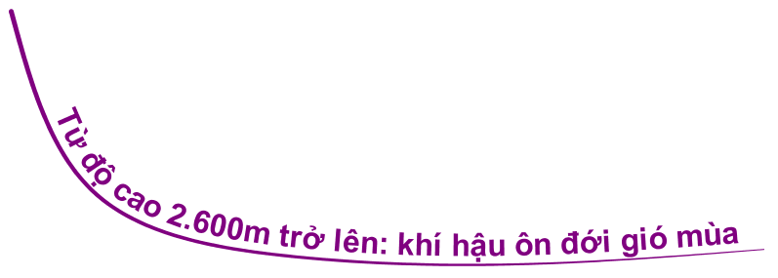

Slide 12


Cứ lên cao 100m, nhiệt độ giảm 0,6⁰C, vì vậy khí hậu có sự phân hóa theo độ cao.

Slide 15


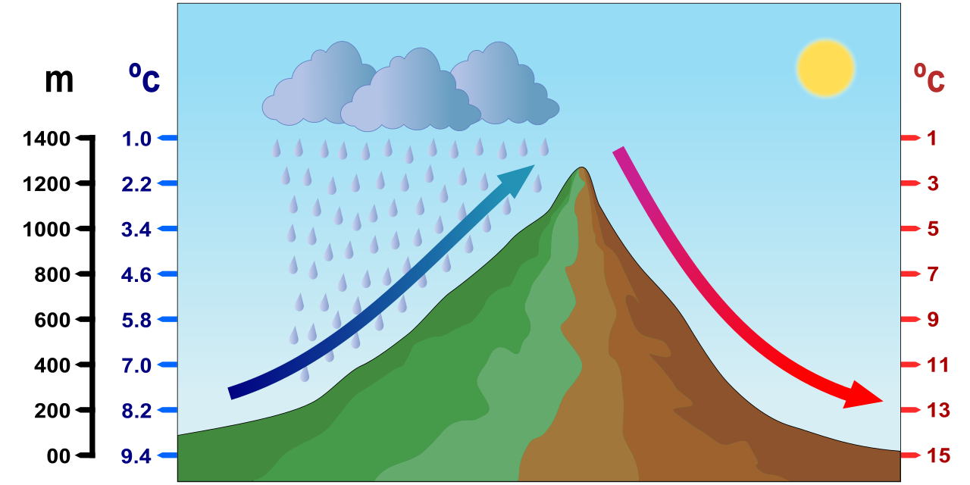

BÀI 4
EM CÓ BIẾT?
Hiện tượng gió vượt đèo được gọi là Phơn (foehn). Từ bên kia sườn núi gió thổi lên, càng lên cao không khí càng bị bị lạnh dần đi rồi ngưng kết tạo thành mây cho mưa ở sườn đón gió, đồng thời thu thêm nhiệt do ngưng kết toả ra. Sau khi vượt qua đỉnh gió thổi xuống bên này núi, nhiệt độ của nó tăng dần lên do quá trình không khí bị nén đoạn nhiệt, vì vậy đến chân núi bên này không khí trở nên khô và nóng hơn. Hiện tượng này gọi là “Hiệu ứng phơn”. Đỉnh núi càng cao chênh lệch nhiệt độ càng lớn.

Slide 16
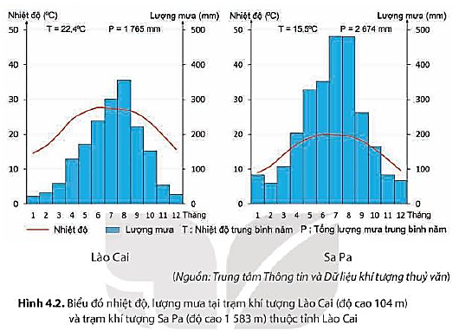
LUYỆN TẬP
Dựa vào hình 4.2 : hoàn thành nội dung bảng sau:
Các yếu tố khí hậu |  | Trạm Lào Cai(104m) | Trạm Sa-pa(1583m)
Nhiệt độ (⁰C) | Tháng cao nhất
 | Tháng thấp nhất
 | Trung bình năm
Lượng mưa (mm) | Tháng cao nhất
 | Tháng thấp nhất
 | Tổng lượng mưa
2. Từ đó, rút ra kết luận gì về sự phân hoá khí hậu ở nước ta?

Slide 17
LUYỆN TẬP
Dựa vào hình 4.2 :
Các yếu tố khí hậu |  | Trạm Lào Cai(104m) | Trạm Sa-pa(1.583m)
Nhiệt độ (⁰C) | Tháng cao nhất | 6 (28⁰ C) | 6(20⁰ C)
 | Tháng thấp nhất | 12,1 (15⁰ C) | 12,1 (8⁰ C)
 | Trung bình năm | 22,4⁰ C | 15,5⁰ C
Lượng mưa (mm) | Tháng cao nhất | 8 (350mm) | 7,8 (480mm)
 | Tháng thấp nhất | 1 (35mm) | 2(80mm)
 | Tổng lượng mưa | 1.765mm | 2.674mm
2. Khí hậu nước ta có sự phân hoá theo độ cao.

